Slide 1
非線形・非静力学・圧縮性 モデルを用いた内部重力波の 数値実験的研究
2017年2月9日
流体地球物理学教育研究分野 修士2年
村上 美雪

Slide 2
1. はじめに

Slide 3
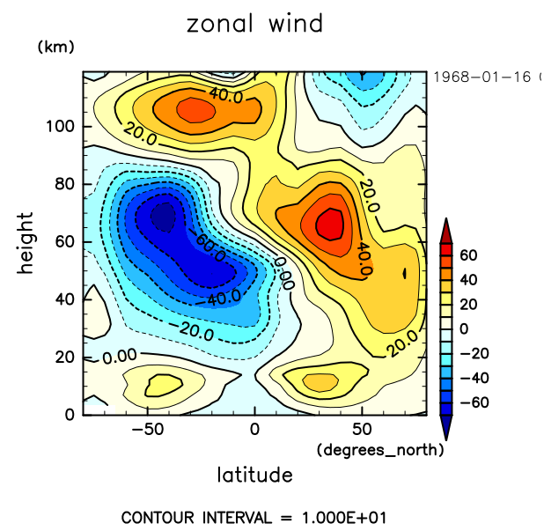
内部重力波と大気大循環
内部重力波とは
安定成層した流体中を伝播する, 浮力を復元力とする波
大気や海洋など, 成層した流体中に普遍的に存在している
運動量を遠方へ伝達する性質を持ち, 内部重力波が大気の循環に重要な役割を果たしている
中間圏界面付近で弱風層の形成に関わっている
弱風層
1 月の帯状平均東西風. 東向きを正とする. (Fleming et al., 1990)

Slide 4
内部重力波の波源
地形
気流が山を越える際に重力波が発生(山岳波)
流れの不安定性
不安定によって発生した渦から重力波が発生
対流
安定成層した大気を対流が下から「叩く」ことで、内部重力波が発生
観測から対流圏における内部重力波の重要な波源であると考えられる(Fritts and Nastrom 1992)

Slide 5
本研究の目的
対流によって発生し高高度まで伝播する内部重力波について非線形・非静力学・圧縮性の鉛直二次元数値モデルを作成して調べる
対流の発生
対流からの内部重力波の発生
流れの不安定に伴う重力波の発生
伝播した重力波の中層大気での振舞

Slide 6
非線形・非静力学・圧縮性二次元非線形数値モデルを使った研究の意義
対流圏で発生し中間圏まで伝播する内部重力波の振る舞いをシームレスにシミュレーションすることができる
Goya and Miyahara (1999)
金星や火星における重力波のシミュレーションにも応用されている
Imamura et al. (2014, 2016)

Slide 7
2. モデルの概要

Slide 8

基礎方程式系
非線形・非静力学・圧縮性の鉛直二次元流体
運動量方程式
熱力学方程式
連続の式
理想気体の状態方程式
$u:$ 水平方向の風速
$w:$鉛直方向の風速
$T:$温度
$$ρ: 密度$$
$$p:圧力$$
$$g: 重力加速度$$
$$R:乾燥空気の気体定数$$
$$c_{V}: 乾燥空気の定積比熱$$
$$K_{H}: 水平方向の渦拡散係数$$
$$K_{V}: 鉛直方向の渦拡散係数$$
$$R_{f}: レイリー摩擦係数$$
$α: ニュートン冷却$係数
~つきの量は力学的変数と密度 $ρ$ の積を表す.
$δ$つきの量は基本場からのずれを表す.

Slide 9
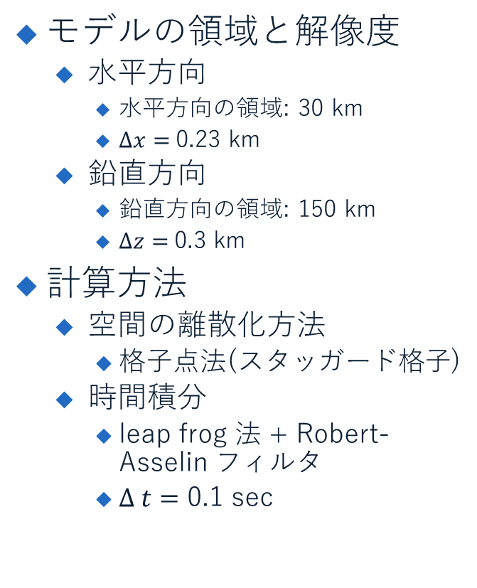
モデルの設定・計算方法
モデルの領域と解像度
水平方向
水平方向の領域: 30 km
$Δx=$0.23 km
鉛直方向
鉛直方向の領域: 150 km
$Δz=$0.3 km
計算方法
空間の離散化方法
格子点法(スタッガード格子)
時間積分
leap frog 法 + Robert-Asselin フィルタ
$Δ t=$ 0.1 sec
西
東
150 km
300 m
230 m
30 km
最下層の一点( )で鉛直速度の摂動を与える

Slide 10
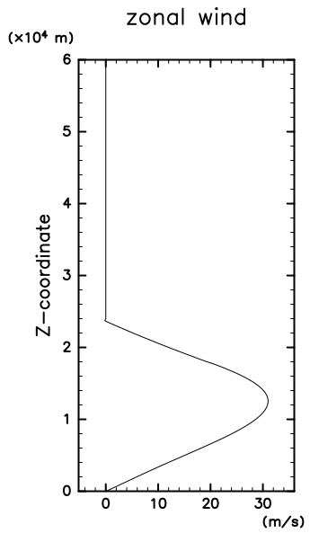
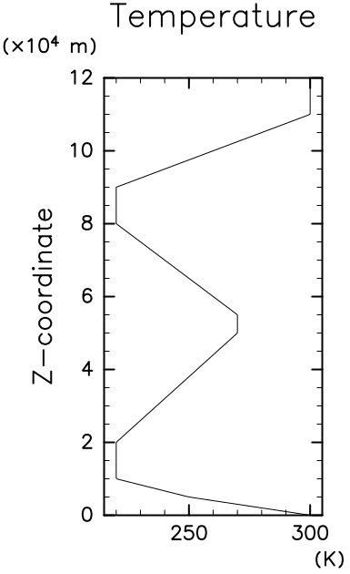
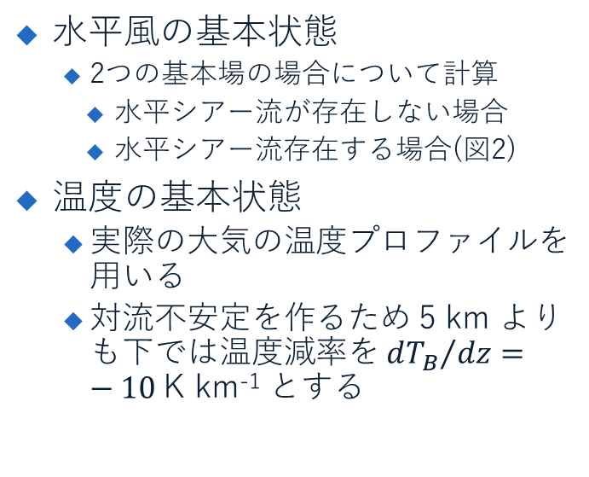


基本状態
水平風の基本状態
2つの基本場の場合について計算
水平シアー流が存在しない場合
水平シアー流存在する場合(図2)
温度の基本状態
実際の大気の温度プロファイルを用いる
対流不安定を作るため 5 km よりも下では温度減率を ${dT_{B}}/{dz}=−10$K km⁻¹ とする
$${ U}_{B}\left(z\right)$$
$$T_{B}\left(z\right)$$
図2: 平均流を与える場合の水平風の鉛直プロファイル
図3: 温度の鉛直プロファイル

Slide 11
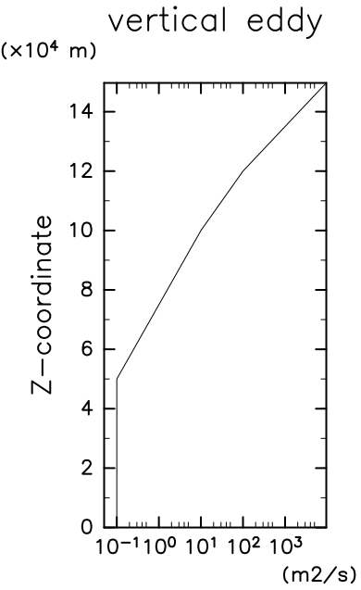
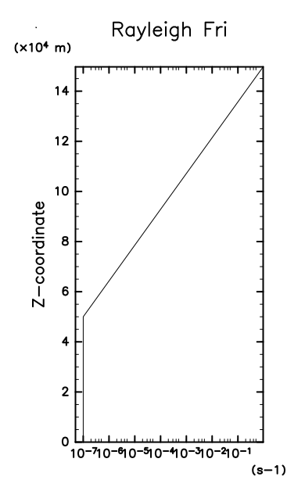

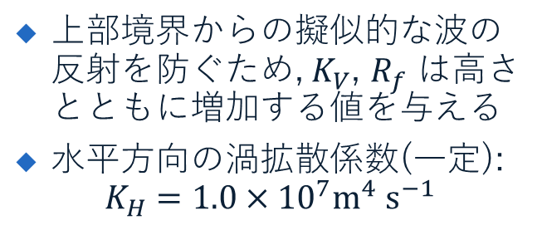


散逸
上部境界からの擬似的な波の反射を防ぐため, $K_{V}$, $R_{f}$ は高さとともに増加する値を与える
水平方向の渦拡散係数(一定):
$$K_{H}=1.0×{10}^{7}m^{4} s^{−1}$$
$$K_{V}(z)$$
$$R_{f}(z)$$
図4: 鉛直渦拡散係数
図5: レイリー摩擦係数
ニュートン冷却系数$α(z)$は$R_{f}\left(z\right)と同等であると仮定する$

Slide 12
3. 結果: 平均流が存在する場合

Slide 13
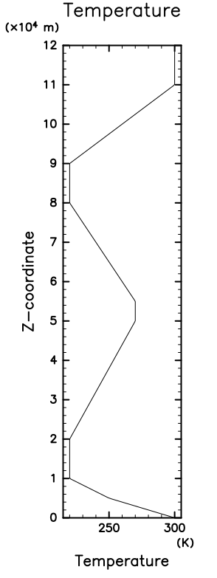
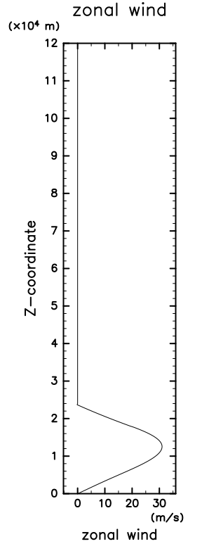
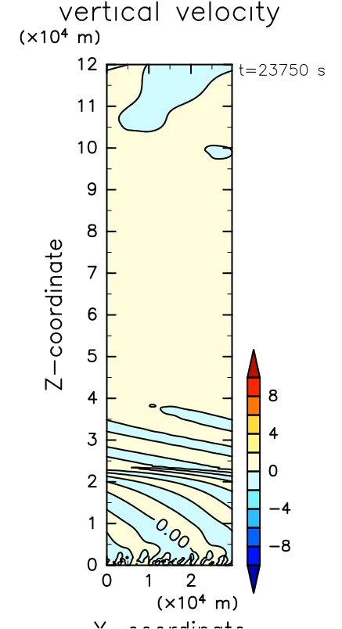
伝播の様子(アニメーション)
熱圏
振幅増大による内部重力波の砕波
中間圏
クリティカルレベルから発生した内部重力波
成層圏
クリティカルレベル
対流から発生した内部重力波
対流圏
対流不安定領域

Slide 14
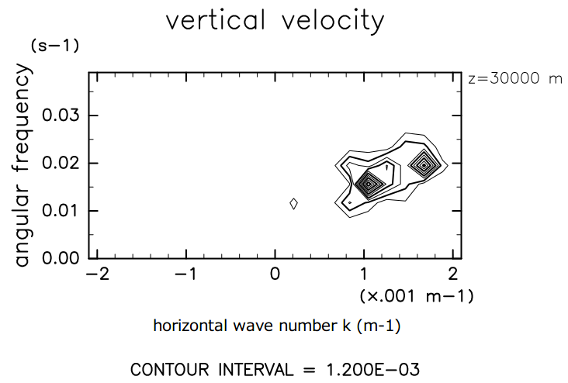
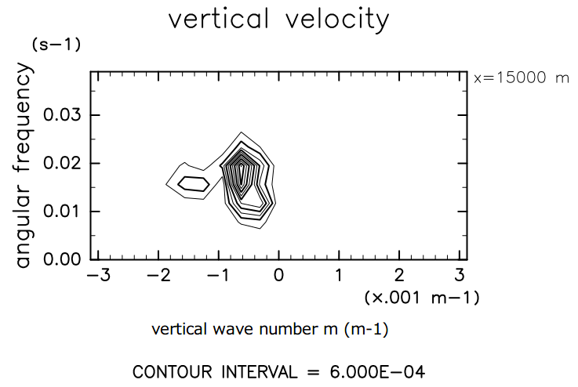
成層圏におけるスペクトル解析の結果
t=31000 ~ 32600 s, 高度 30 km 付近における鉛直速度の(左)水平方向の時空間スペクトル, (右)鉛直方向の時空間スペクトル.
水平波長(km) | 周期(分) | 水平位相速度(m/s) | 鉛直群速度(m/s)
6 | 6.7 | 15 | 7
3.5 | 5 | 11 | 3.4
30 | 10 | 50 | 20

Slide 15
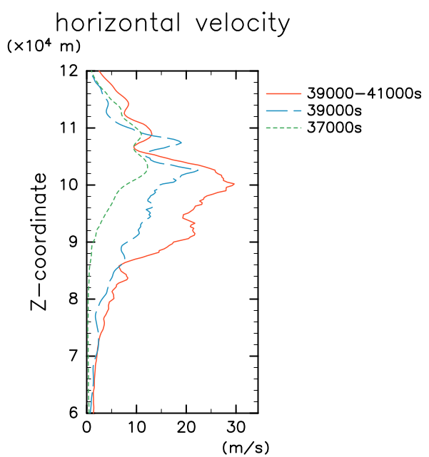
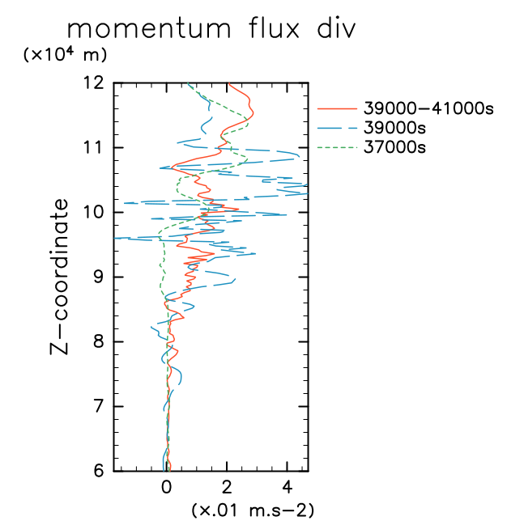
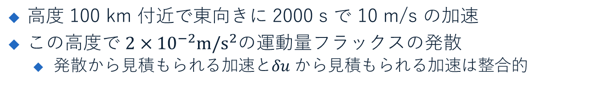
重力波の砕波による平均流加速
高度 100 km 付近で東向きに 2000 s で 10 m/s の加速
この高度で $2×{10}^{−2}m/s^{2}$の運動量フラックスの発散
発散から見積もられる加速と$δu から$見積もられる加速は整合的
図8: (左$)δu$, (右)運動量フラックスの発散の東西平均. 点線, 破線はそれぞれt = 37 000 s, 39 000 s における値を表し, 実線はt = 39000 ~ 41 000 s の時間平均を表す.

Slide 16
まとめ
対流によって発生し高高度まで伝播する内部重力波について非線形・非静力学・圧縮性の鉛直二次元数値モデルを作成して調べた
対流からの内部重力波の伝播, クリティカルレベルにおける吸収, 二次的な内部重力波の発生, 中間圏界面付近での砕波をシミュレーションできた
中間圏界面付近で重力波が砕波することで平均風を加速することが確認できた
砕波領域は平均風がある場合とない場合でも高度 100 km 程度
加速は観測されているものと同じか大きい程度
中間圏界面付近の弱風層の形成に
対流圏から伝播した内部重力波が関わっている

Slide 17

砕波高度
線形理論における砕波高度
この式から見積もった重力波の砕波高度は約 100 km であり, 計算結果と整合的
$$z_{b}=2H ln|N^{2}m^{−2}Φ_{0}^{−1}|$$

Slide 18
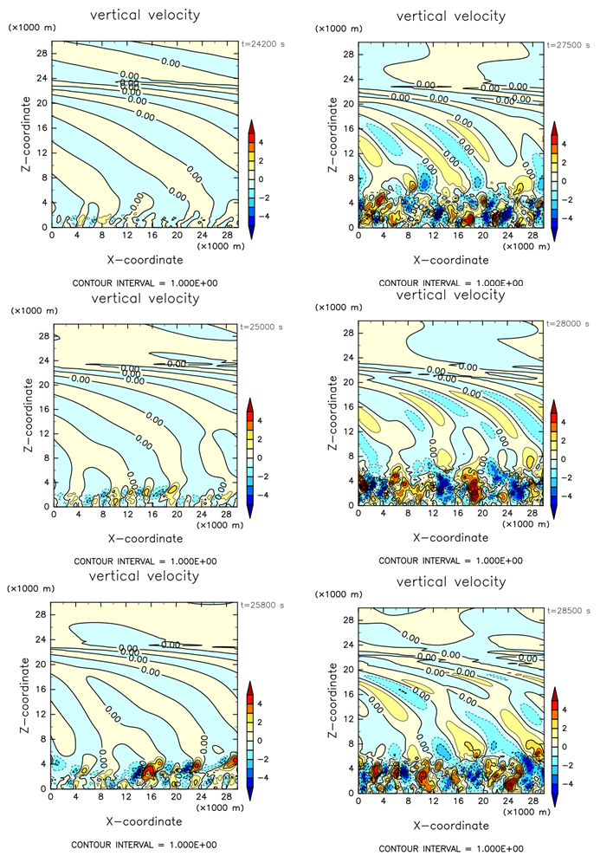
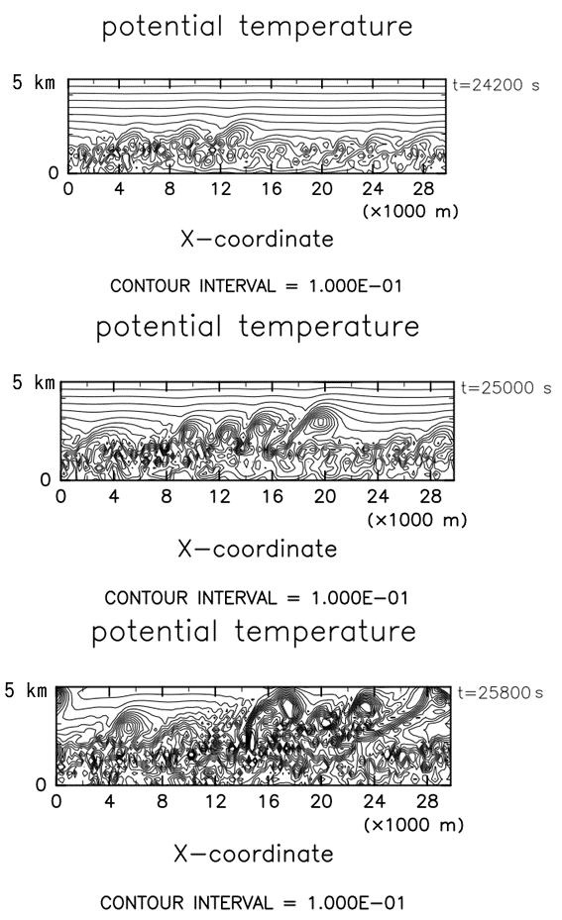
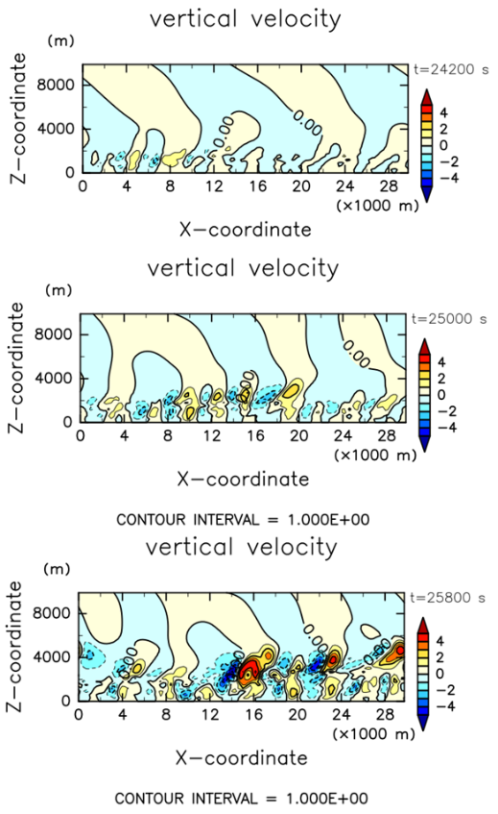
対流と内部重力波の発生
図6: 平均風がある場合の等温位線(左)と鉛直速度(右)
図7: 平均風がある場合の高度 0~30 km における鉛直速度

Slide 19
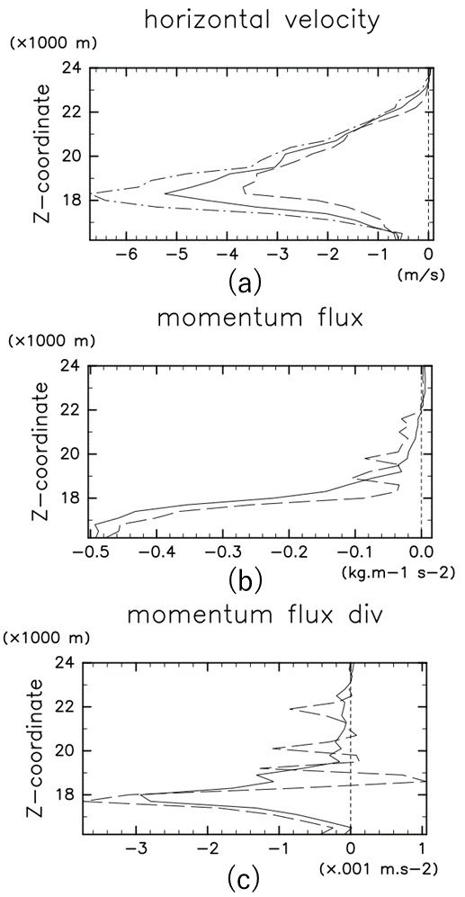
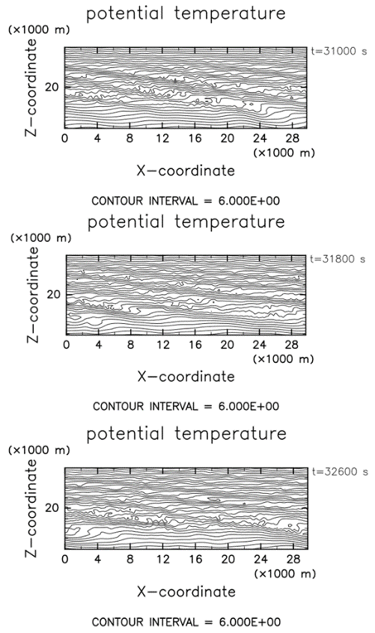
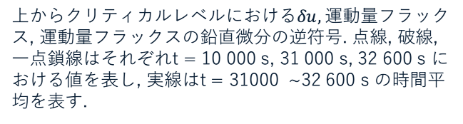
クリティカルレベル
上からクリティカルレベルにおける$δu,$運動量フラックス, 運動量フラックスの鉛直微分の逆符号. 点線, 破線, 一点鎖線はそれぞれt = 10 000 s, 31 000 s, 32 600 s における値を表し, 実線はt = 31000 ~32 600 s の時間平均を表す.
t = 31 000 s, 31 800 s, 32 600 s における等温位線のスナップショット.

Slide 20
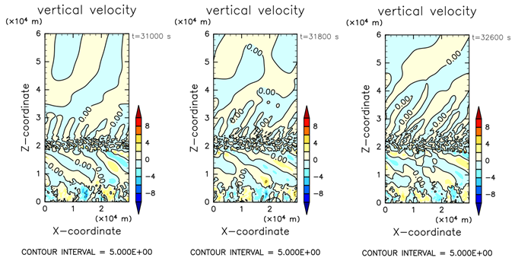
クリティカルレベルからの二次的な波の発生
critical level から東に位相が傾いた波が見られる
スペクトル解析の結果, 内部重力波であることが確認できた

Slide 21
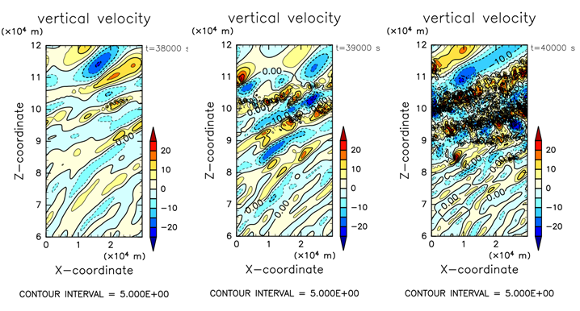
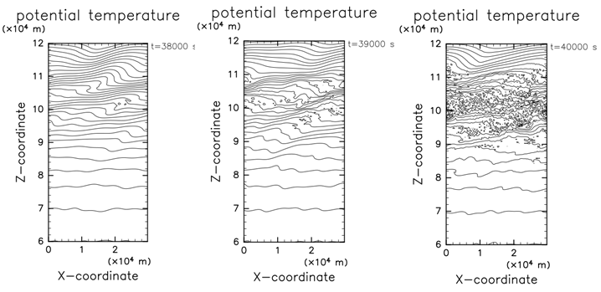
中間圏界面付近での砕波
高度 100 km 付近で東に傾いた重力波が砕波している
図6: 左から t = 38000 s, 39000 s, 40000 s における鉛直速度
図7: 左図と同じ時刻の温位の等値線

Slide 22
目次
はじめに
モデルの概要
結果: 平均流が存在しない場合
結果: 平均流が存在する場合
まとめ

Slide 23
参考文献
Lindzen, R. S., 1981: turbulence and stress owing to gravity wave and tidal break-down, J. Geophys. Res., 86, 9707-9714.
K. Goya, and S. Miyahara, 1999: A non-hydrostatic and compressible 2-D model simulation of Internal Gravity Waves by convection, Earth Planets Space, 51 , 485-498.
Durran, Dale R.,1998: Numerical methods for wave equations in geophysical fluid dynamics, Springer.

Slide 24
参考文献
Fleming, E. L., et al. 1990: Zonal mean temperature, pressure, zonal wind and geopotential height as functions of latitude. Adv. Space Res., 10, 11-59.
Lindzen, R. S., 1981: turbulence and stress owing to gravity wave and tidal break-down, J. Geophys. Res., 86, 9707-9714.
K. Goya, and S. Miyahara, 1999: A non-hydrostatic and compressible 2-D model simulation of Internal Gravity Waves by convection, Earth Planets Space, 51 , 485-498.
Durran, Dale R.,1998: Numerical methods for wave equations in geophysical fluid dynamics, Springer.

Slide 25
3. 結果: 平均流が存在しない場合

Slide 26
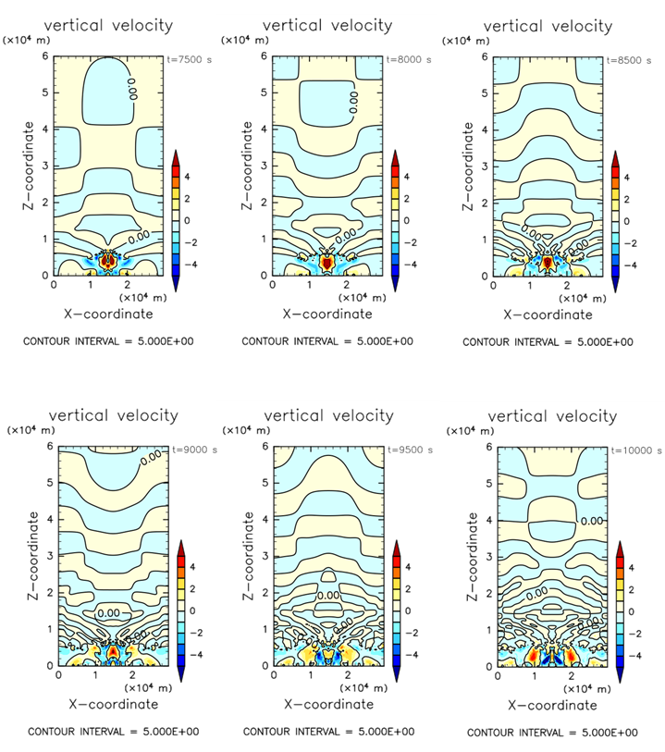
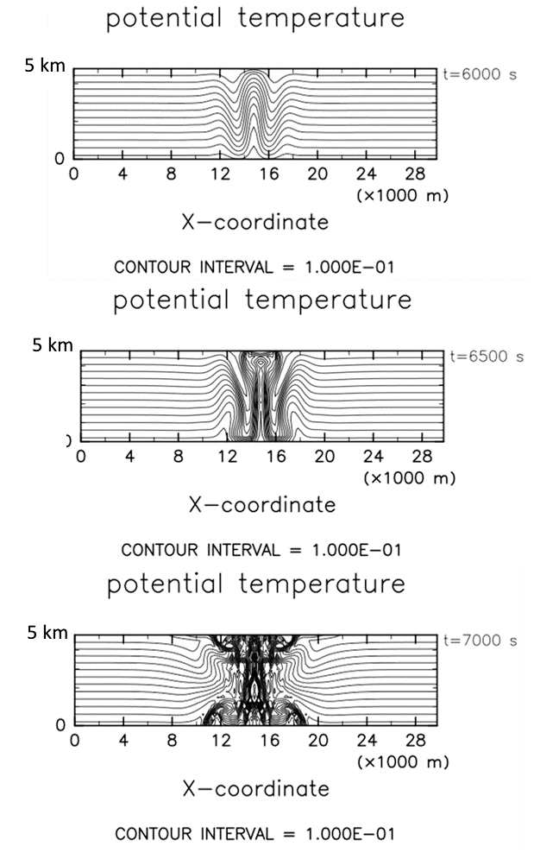
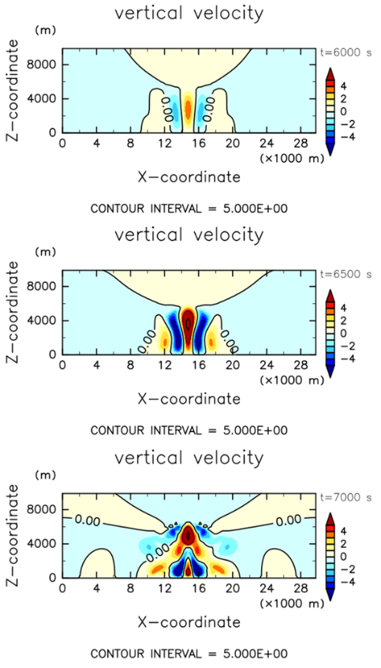
対流と重力波の発生
図6: 平均風がない場合の等温位線(左)と鉛直速度(右)のプロファイル
図7: 平均風がない場合の鉛直速度のプロファイル

Slide 27
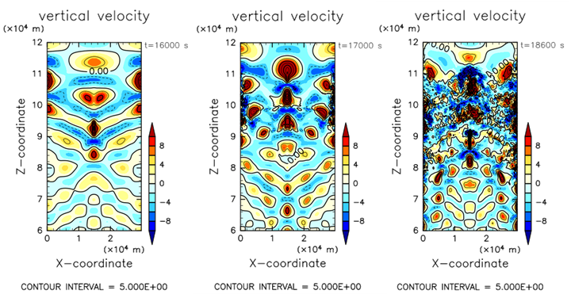
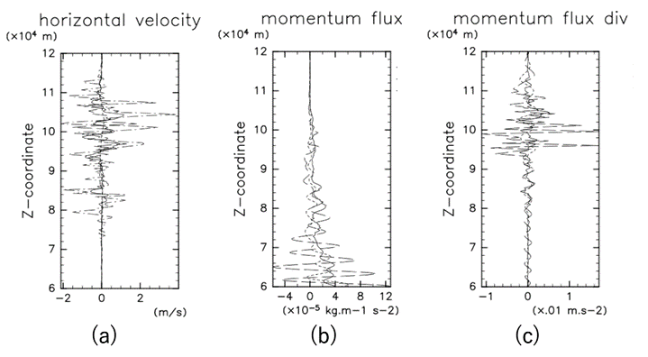
中層大気上部での重力波の砕波
砕波

Slide 28
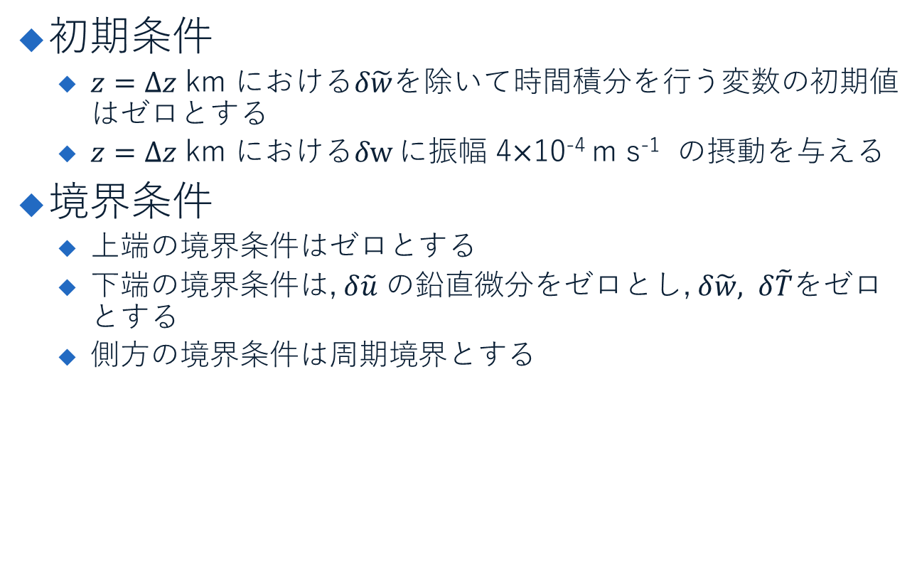
初期条件・境界条件
初期条件
$z=Δz$ km $におけるδ\tilde{w}$を除いて時間積分を行う変数の初期値はゼロとする
$z=Δz$ km $におけるδw$に振幅 4$×$10⁻⁴ m s⁻¹ の摂動を与える
境界条件
上端の境界条件はゼロとする
下端の境界条件は, $δ\tilde{u} の$鉛直微分をゼロとし, $δ\tilde{w}, δ\tilde{T}$をゼロとする
側方の境界条件は周期境界とする

Slide 29
モデルの設定・計算方法
モデルの領域と解像度
水平方向
水平方向の領域: 30 km
$Δx=$0.23 km
鉛直方向
鉛直方向の領域: 150 km
$Δz=$0.3 km
計算方法
空間の離散化方法
格子点法(スタッガード格子)
時間積分
leap frog 法 + Robert-Asselin フィルタ
$Δ t=$ 0.1 sec
150 km
300 m
230 m
30 km

